Slide 1
О профессиональных стандартах в области информационной безопасности и их синхронизации с образовательными стандартами
Директор Института компьютерных систем и информационной безопасности Кубанского ГТУ
доктор технических наук, профессор
АТРОЩЕНКО Валерий Александрович
г. Севастополь, июль 2015г.

Slide 2
Утвержденные Минобрнауки России ФГОС по укрупненной группе направлений подготовки (специальностей) 10.00.00 «Информационная безопасность»
Среднее профессиональное образование
10.02.01 | Приказ Минобрнауки России от 28.07.2014 г. № 805 «Об утверждении ФГОС СПО по специальности 10.02.01 «Организация и технология защиты информации» (зарег. в Минюсте России 21.08.2014 г. № 33750) | Техник по ЗИ
10.02.02 | Приказ Минобрнауки России от 13.08.2014 г. № 1000 «Об утверждении ФГОС СПО по специальности 10.02.02 «Информационная безопасность телекоммуникационных систем» (зарег. в Минюсте России 25.08.2014 г. № 33798) | Техник по ЗИ
10.02.03 | Приказ Минобрнауки России от 28.07.2014 г. № 806 «Об утверждении ФГОС СПО по специальности 10.02.02 «Информационная безопасность автоматизированных систем» (зарег. в Минюсте России 21.08.2014г. № 33732) | Техник по ЗИ
Подготовка кадров высшей квалификации
10.06.01 | Приказ Минобрнауки России от 30.07.2014 874 «Об утверждении ФГОС ВО по направлению подготовки 10.06.01 Информационная безопасность (уровень подготовки кадров высшей квалификации)» (зарег. в Минюсте России 20.08.2014 № 33692) | Исследователь. Преподаватель-исследователь

Slide 3
ФГОС ВО по УГНПС 10.00.00 «Информационная безопасность», направленные в Минобрнауки России
Высшее образование
10.03.01 | Информационная безопасность | Бакалавр
10.04.01 | Информационная безопасность | Магистр
10.05.01 | Компьютерная безопасность | Специалист по ЗИ
10.05.02 | Информационная безопасность телекоммуникационных систем | Специалист по ЗИ
10.05.03 | Информационная безопасность автоматизированных систем | Специалист по ЗИ
10.05.04 | Информационно-аналитические системы безопасности | Специалист по ЗИ
10.05.05 | Безопасность информационных технологий в правоохранительной сфере | Специалист по ЗИ
10.05.06 | Криптография | Специалист по ЗИ
10.05.07 | Противодействие техническим разведкам | Специалист по ЗИ

Slide 4
Нормативно-правовая база по разработке содержания профессиональных стандартов
Законы и Федеральные законы Российской Федерации – более 12 норм. актов;
Указы и распоряжения Президента Российской Федерации – более 10 норм. актов;
Постановления Правительства Российской Федерации – более 15 норм. актов;
Нормативные правовые и руководящие документы ФСБ России, ФСТЭК России – более 20 норм. актов;
ГОСТы в области ИБ – более 20.

Slide 5
Уровни квалификации ПС
Уровни квалификации применяются при разработке профессиональных стандартов для описания трудовых функций, требований к образованию и обучению работников. Единые требования к квалификации работников, установленные уровнями квалификации, могут быть расширены и уточнены с учетом специфики видов профессиональной деятельности (утверждены приказом Министерства труда и социальной защиты Российской Федерации от 12 апреля 2013 г. N 148н)

Slide 6
Уровни квалификации ПС
Уровень | Основные пути достижения уровня квалификации
1 уровень | Краткосрочное обучение или инструктаж. Практический опыт.
2 уровень | Основные программы профессионального обучения - программы профессиональной подготовки по профессиям рабочих , должностям служащих, программы переподготовки рабочих, служащих, повышения квалификации рабочих, служащих (как правило, не менее 2 месяцев). Практический опыт.
3 уровень | Основные программы профессионального обучения - программы профессиональной подготовки по профессиям рабочих , должностям служащих, программы переподготовки рабочих, служащих, повышения квалификации рабочих, служащих (до одного года) . Практический опыт.
4 уровень | Образовательные программы среднего профессионального образования – программы подготовки специалистов среднего звена, программы подготовки квалифицированных рабочих. Основные программы профессионального обучения - программы профессиональной подготовки по профессиям рабочих , должностям служащих, программы переподготовки рабочих, служащих, повышения квалификации рабочих, служащих. Дополнительные профессиональные программы. Практический опыт.
5 уровень | Образовательные программы среднего профессионального образования – программы подготовки специалистов среднего звена, программы подготовки квалифицированных рабочих. Основные программы профессионального обучения - программы профессиональной подготовки по профессиям рабочих , должностям служащих, программы переподготовки рабочих, служащих, повышения квалификации рабочих, служащих. Дополнительные профессиональные программы. Практический опыт.

Slide 7
Уровни квалификации ПС
Уровень | Основные пути достижения уровня квалификации
6 уровень | Образовательные программы среднего профессионального образования – программы подготовки специалистов среднего звена. Дополнительные профессиональные программы. Практический опыт.
7 уровень | Образовательные программы высшего образования - программы магистратуры или специалитета. Дополнительные профессиональные программы. Практический опыт
8 уровень | Образовательные программы высшего образования - программы магистратуры или специалитета. Дополнительные профессиональные программы. Практический опыт
9 уровень | Программы подготовки научно-педагогических кадров в аспирантуре (адъюнктуре),программы ассистентуры-стажировки. Дополнительные профессиональные программы. Практический опыт.

Slide 8
Перечень профессиональных стандартов по группе занятий (профессий) «Специалисты в области информационной безопасности». (Минтруда России - январь 2015 г.)
Специалист по (автоматизации) информационно-аналитической деятельности в сфере безопасности
Специалист по противодействию техническим разведкам
Специалист по технической защите информации
Специалист по безопасности телекоммуникационных систем и сетей (специалист по ЗИ в ТКСС)
Специалист по безопасности автоматизированных систем (специалист по ЗИ в АС)
Специалист по криптографической защите информации
Специалист по безопасности информационных технологий
(специалист по безопасности компьютерных систем и сетей)
Специалист по противодействию компьютерным атакам на критически важные объекты инфраструктуры

Slide 9
Соответствие профессий в области информационной безопасности ПС по уровням квалификации
№ | Уровни квалификации Профессиональный стандарт | 5 | 6 | 7 | 8 | 9
1 | Специалист по информационно-аналитической деятельности в сфере безопасности |  | X | X | X | X
2 | Специалист по противодействию техническим разведкам | Х | X | X | X | X
3 | Специалист по технической защите информации |  | X | X | X | X
4 | Специалист по безопасности ТКС и сетей (Специалист по ЗИ в ТКСС) | Х | X | X | X | X
5 | Специалист по безопасности автоматизированных систем (Специалист по ЗИ в АС) | Х | X | X | X | X
6 | Специалист по криптографической защите информации |  |  | X | X | X
7 | Специалист по безопасности информационных технологий (специалист по безопасности КСС) | Х | X | X | X | X
8 | Специалист по противодействию компьютерным атакам на критически важные объекты инфраструктуры | Х | X | X | X | X

Slide 10
Характеристика наименований видов,
основной цели профессиональной деятельности и уровней квалификации профессиональных стандартов в области информационной безопасности (проекты)

Slide 11
Специалист по (автоматизации) информационно-аналитической деятельности в сфере безопасности
Наименование вида профессиональной деятельности: Создание и эксплуатация информационно-аналитических систем в защищенном исполнении, разработка моделей, методов и методик автоматизации информационно-аналитической деятельности, включая информационно-аналитический мониторинг.
Основная цель вида профессиональной деятельности: Повышение эффективности поддержки принятия решений за счет использования информационно-аналитических систем в защищенном исполнении в целях решения задач мониторинга, обработки и анализа информации, содержащей государственную тайну, или иной защищаемой информации.
Уровни квалификации: 6,7,8,9.

Slide 12
Специалист по безопасности телекоммуникационных систем и сетей (Специалист по ЗИ в ТКСС)
Наименование вида профессиональной деятельности: Разработка, внедрение, эксплуатация и менеджмент средств и систем обеспечения информационной безопасности телекоммуникационных систем и сетей в экономике и государственном управлении.
Основная цель вида профессиональной деятельности: Обеспечение защиты технических и информационных ресурсов телекоммуникационных систем и сетей ТКССС в условиях существования угроз их информационной безопасности.
Уровни квалификации: 5,6,7,8,9.
Специалист по безопасности автоматизированных систем
(Специалист по ЗИ в АС)
Наименование вида профессиональной деятельности: Обеспечение безопасности информации в автоматизированных системах.
Основная цель вида профессиональной деятельности: Обеспечение безопасности информации в автоматизированных системах, функционирующих в условиях существования угроз в информационной сфере и обладающих информационно-технологическими ресурсами, подлежащими защите.
Уровни квалификации: 5,6,7,8,9.

Slide 13
Специалист по технической защите информации
Наименование вида профессиональной деятельности: техническая защита информации.
Основная цель вида профессиональной деятельности: защита (некриптографическими методами) информации, направленная на предотвращение утечки информации по техническим каналам, несанкционированного доступа и воздействий на информацию (носители информации) в целях ее добывания, уничтожения, искажения и блокирования доступа к ней.
Уровни квалификации: 6,7,8,9.
Специалист по безопасности информационных технологий (специалист по безопасности КСС)
Наименование вида профессиональной деятельности: Разработка, внедрение, эксплуатация, экспертиза и менеджмент средств и систем обеспечения информационной безопасности компьютерных систем и сетей.
Основная цель вида профессиональной деятельности: Обеспечение защиты информации в компьютерных системах и сетях в условиях существования угроз их информационной безопасности.
Уровни квалификации: 5,6,7,8,9.

Slide 14
Как оценить компетенцию?
Приказ Минобрнауки РФ №1367 определил отношения между основными понятиями:
«компетенции» — результат полного освоения образовательной программы выпускником и
«результаты обучения» — знания, умения и навыки (ЗУНы), необходимые для формирования определенных компетенций, которыми должен обладать обучающийся в результате освоения отдельных дисциплин (модулей). Таким образом, ЗУНы – составная часть компетенций

Slide 15
Компетенции — технологический компонент системы отношений «работодатель – вуз»
Компетенции
Обобщенная трудовая функция
Трудовая функция 1
Трудовая функция 2
Трудовая функция 3
Учебная дисциплина
Знать
Уметь
Владеть
Профстандарт
ООП
Знания
Знать
Умения
Уметь
Трудовая функция
Компетенция
Действия
Владеть

Slide 16
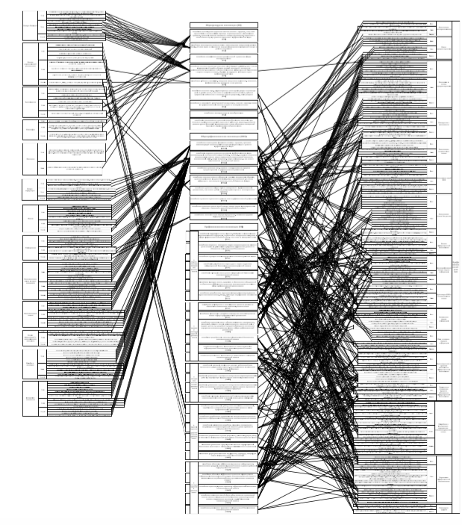
Дисциплина; ЗУНы
Компетенции
Дисциплина; ЗУНы

Slide 17
Фрагмент таблицы связи «компетенции-ЗУНы»

Slide 18
Спасибо за внимание!

